Slide 1
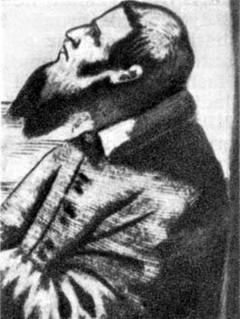
Pjetër Bogdani
Pjetër Bogdani zhvilloi veprimtari të shumëanshme:si klerik i lartë,si shkencëtar e si letrar dhe si luftëtar për çlirimin e popullit shqiptar nga Perandoria Osmane.
Pjetër Bogdani lindi 1628 në Gur të Bardhë të Hasit të Prizrenit, në një familje të përmendur që ka nxjerrë mjaftë intelektual.
Në rrethin familjar i mori mësimet e para,për ti vazhduar në Kolegjin Ilirik të Loretos. Pas 5 vjet shkollimi kthehet në shtëpi dhe emërohet famulltar në Prizren e Pult. Më vonë në vitin 1654 vazhdon studimet në Kolegjin e Propagandës Fide të Romës. Më 1656 kreu fakultetin dhe u doktorua në dy lëmi: teologji dhe filozofi.
Pasi kreu shkollimin e lartë vjen në vendlindje në detyrën e peshkopit të Shkodrës dhe administratorit të Tivarit.
Veprimtaria politike e Bogdanit i bie në sy pushtetit aktual dhe e konsiderojnë si perlatin më të rrezikshëm.

Slide 2
Në këtë kontekst fillon ndjekja nga pushteti. Ku në një dokument të vitit 1671 thuhet se: “Pjetër Bogdanin e kishin futur në burgun e Sarejve të pashait të Shkodrës, por në një natë dy vëllezërit shkodran Pepë dhe Nikollë Kastori e nxorrën fshehurazi nga burgu duke e shpëtuar nga rreziku që i rrinte mbi kokë”.
Në Shkodër shërbeu plot 21 vjet,ku tregoi sukses në veprimtarin kishtare,krijuese dhe politike.
Më 1677 emërohet si ipeshkv në Shkup në vend të ungjit të tij. Më 1682 kur ju rrezikua egzistenca fizike u detyrua të strehohet përkohësisht në Dubrovnik. Më 1683 Perandoria Osmane u detyrua të tërhiqet para koalicionit evropian që e përbënin Austria dhe Venediku.
Kur erdhën në Kosovë shqiptarëve iu ngjallën shpresat për një çlirim politik të shpejtë.
Pjetër Bogdani i dërgonte Vatikanit relacione mbi gjendjen e popullatës nën robërinë turke.
Më vitin 1685 iu rrezikua jeta. Ai u detyrua të largohet me shpejtësi nga Shkupi,mori me vete dhe dorëshkrimin e veprës së vet.Nëpër malet e Kosovës iu humb vepra e Andrea Bogdanit “Gramatika e gjuhës shqipe” shkruar në latinisht.Arriti në Padovë te miku i tij i vjetër,Barbarigo.
Miku e ndihmoi që në dhjetor të vitit 1685 ta botojë në Padovë veprën e tij të madhe “Cuneus prophetarum (Çeta e profetëve)”. Pasi e botoi veprën me 1685 kthehet në Kosovë për t’u ballafaquar edhe më tutje me problemet e atdheut.
Kryengritja e shqiptarëve kishte marrë hov.Më vitin 1688 vjen edhe gjenerali austriak Pikolomini,
me të cilin u bashkua edhe Pjetër Bogdani me 6000 shqiptarë katolik dhe muslimanë.Në dhjetor
nga smundja e Murtajës vdes në Prishtinë Pjetër Bogdani.

Slide 3
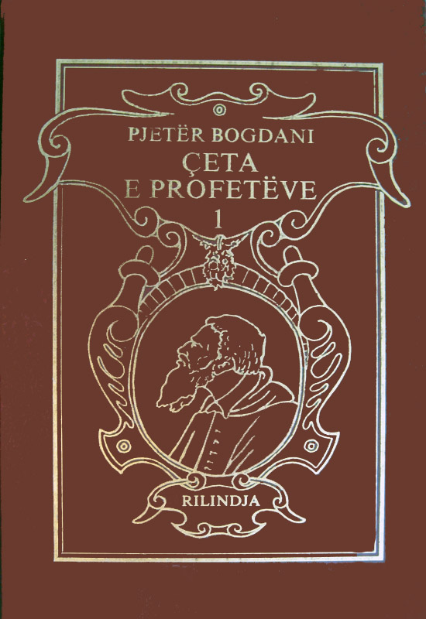
Vepra-Cuneus prophetarum-Çeta e profetëve
Çeta e profetëve botuar në Padovë është vepra e vetme e Pjetër Bogdanit,por edhe një nga veprat më të rëndësishme të mbarë letërsisë shqiptare.
Për nga tema vepra është me përmbajtje fetare.Është një vepër enciklopedike sepse aty kemi edhe filozofi,astronomi, histori,gjuhësi,pedagogji,fizikë. Vepra Çeta e profetëve fillon me një parathënie.Të primit përpara letrarit dhe vazhdon me tekstin themelor ,që ndahet në dy pjesë: Çeta e profetëve,shpëtimtarit të botës dhe Çeta e profetëve,jeta e Jezu Krishtit.
Më pastaj çdo pjesë ndahet në njësi më të vogla në shkallë, nga katër shkallë secila pjesë.
Shkallët ndahen në ligjërata dhe ligjëratat në paragrafe.
Në prozën-parathënien “Të primit përpara letrarit” Bogdani shpreh brengën për gjendjen politike-kulturore të atdheut që vjen nga faktori robëri.Ky faktor ka prekur pikat më të ndjeshme të kombit:dturinë e urtësinë.
Në këtë prozë flet edhe për problemin e pasurimit të gjuhës shqipe me arkaizma dhe neologjizma.
Proza Të primit jep edhe të dhëna biografike për autorin,për ungjin,për veprën dhe për mikun e tij Barbarigo.

Slide 4
Në tekstin themelor të veprës pjesa e parë i përgjigjet mësimeve të Dhjatës së vjetër,ndërsa e dyta Dhjatës së re.
Në pjesën e parë flet për imanencën e Zotit që i quajnë Hyji.
Flet më tepër për paraqitjen e Hyjit(teofoninë) dhe për njohjen e fuqisë së tij(teognozinë).
Hyji sipas Bogdanit është krijuesi i të gjithave që rrjedhin,që qëndrojnë,që lëkunden,që mbahen, ndërsa vetë është i padukshëm,i pamasë,i paskajshëm.Vetëm fuqia e Hyjit ka mundur që pas mija vitesh të mbajë qiellin të mos mplaket,Diellin e Hënën të mos ndahen, Tokën të mos tretet,lumenjt të mos shteren.
Në këtë pjesë flet edhe për krijimin e njeriut nga Hyji duke e lënë qenien më të dashur dhe më të përsosur nga të gjithë të tjerat pse ia dha edhe aftësinë e mendjes dhe të arsyes për të gjykuar e vepruar.
Në pjesën e dytë flet eskluzivisht për Jezu Krishti,për nënën e tij Shën Mërinë,për fëmijërinë e tij të lumtur për ndërtimin e tij fizik dhe psikik,për vendimin që të materializohet dhe për finalen e tij tragjike.
Në kontekst të kulturës kombëtare ai integron fragmente nga historia e lashtë shqiptare dhe për historinë bashkëkohore për kohën e tij,kur flet për ngjarjen e vitit 1639.
Veprës së Bogdanit nuk i mungon as ligjërata poetike. Në këtë vepër kemi poezi origjinale dhe të përkthyera,ndërsa për nga motivi refleksiv dhe fetar.
Në poezinë refleksive dallojmë poezinë “Krijimi i rruzullimit” shkruar në dy stanca: në të parën flet për procesin e krijimit të botës, ndërsa në të dytën për bukuritë e pasuritë që ka krijuar Hyji në tokë.

Slide 5
Në poezinë fetare kemi 10 poezi të veçanta të titulluara Jeta e dhjetë sibilëve dhe Kankat e tyne që u kushtohen sibilëve, Vajzave profetesha që tregojnë se çka kanë ngjarë,apo çka do të ngjajë në të ardhmen.
Vargu i poezisë së Bogdanit është 11 rrokësh,strofat 8 vargjëshe,me rimën ab,ab,ab,cc.
Pjetër Bogdani e përdor alfabetin e paraardhësve.
Pjetër Bogdani mbetet si klerik i shquar,si veprimtar i pa lodhur dhe si shkencëtar i mirëfilltë.

